Slide 1
De ervaringen en wensen van naasten omtrent lotgenotencontact
Kim Prins & Alison de Ruiter - 4 februari 2021

Slide 2
Inhoudsopgave
Inleiding
Vraag- en doelstelling
Methode
Resultaten literatuuronderzoek
Resultaten praktijkonderzoek
Conclusie
Aanbevelingen
Ervaring onderzoek op ons
Vragen

Slide 3
Inleiding
Aanleiding van het onderwerp
Samenwerking met PVHH

Slide 4
Vraag- en doelstelling
Doelstelling: Het doel van het onderzoek is om inzicht te hebben in de ervaringen en wensen omtrent lotgenotencontact tussen naasten van mensen geraakt door hoofd-halskanker.
Vraagstelling: “Wat zijn de ervaringen en wensen omtrent lotgenotencontact tussen naasten van mensen geraakt door hoofd-halskanker?”

Slide 5
Methode
Literatuuronderzoek en praktijkonderzoek
Literatuuronderzoek: wetenschappelijke artikelen over vormen, effecten en ervaringen lotgenotencontact
Praktijkonderzoek: interviews wensen en ervaringen

Slide 6
Resultaten literatuuronderzoek
12 artikelen:
Vormen: face-to-face en digitaal; (on)begeleid en verschilden in invulling
Ervaringen/effecten: alleen positieve resultaten, o.a.: toename steun, verbondenheid, kennis & afname depressieve klachten

Slide 7
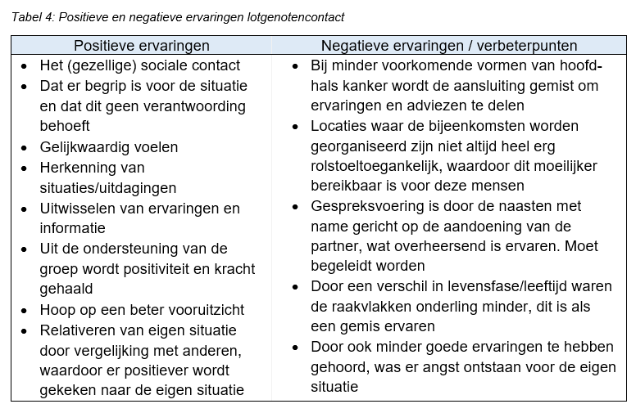
Resultaten praktijkonderzoek
6 interviews:
Ervaringen:

Slide 8
Resultaten praktijkonderzoek
Vraagstelling: zou lotgenotencontact alleen tussen naasten een meerwaarde hebben?
Behoefte/wensen: meerderheid+, bijeenkomen in kleine groepen, digitaal voor nu voor de helft ook alternatief

Slide 9
Conclusie
Geeft antwoord op de vraagstelling: “Wat zijn de ervaringen en wensen omtrent lotgenotencontact tussen naasten van mensen geraakt door hoofd-halskanker?”
Ervaringen:
Gezellig, prettig, kracht en positiviteit
Gemis van aansluiting op elkaar, angst voor eigen situatie, toegankelijkheid locaties, ervaring proefbijeenkomst
Wensen:
1x per 2/3 maanden
Praten met anderen ca. 2 uur
Steun
Informatie en ervaringen uitwisselen

Slide 10
Aanbevelingen
Uitkomsten onder de aandacht brengen bij zorgprofessionals, patiëntenverenigingen, mensen met een aandoening en de naasten
Helder Advies: publicatie website en meenemen in de cursussen voor ervaringsdeskundigen
PVHH: contact leggen ziekenhuizen over mogelijkheden, publicatie online (website, Facebook en nieuwsbrief)
PVHH: vervolgonderzoek onder naasten naar behoefte en wensen digitaal lotgenotencontact om een digitale pilot te starten
PVHH en 12 districten: locaties van bijeenkomsten rekening houden met de toegankelijkheid van mensen met rollators en rolstoelen
Over het algemeen vervolgonderzoek aanbevolen voor onderzoekers die wetenschappelijk onderzoek verrichten

Slide 11
Ervaring onderzoek op ons
Invloed onderzoek op ons in het werkveld

Slide 12
Vragen?

